Slide 1
1º
AULA 15
TEATRO MUSICAL
ARTE
1º BIMESTRE
ENSINO FUNDAMENTAL: ANOS INICIAIS

Slide 2
HISTÓRIA SONORIZADA.
ENCENAÇÃO DE UM TEATRO MUSICAL.
EXPERIMENTAR COLETIVAMENTE A CONSTRUÇÃO DE UM PROJETO TEMÁTICO.

Slide 3

CONHECENDO MAIS
DURANTE VÁRIAS AULAS, VOCÊ EXPLOROU
O UNIVERSO DAS HISTÓRIAS SONORIZADAS,
DOS INSTRUMENTOS MUSICAIS E DAS CANÇÕES.
O QUE VOCÊ SABE SOBRE ESPETÁCULO DE TEATRO COM MÚSICA?
O QUE PODE APARECER NO TEATRO? QUEM PARTICIPA DESSE TIPO DE ESPETÁCULO?
QUAIS TIPOS DE MÚSICAS PODEM APARECER NO TEATRO?
VOCÊ JÁ PARTICIPOU DE ALGUMA APRESENTAÇÃO EM QUE TENHA ATUADO E CANTADO?
Notes:
Link da imagem: https://www.gettyimages.com.br/detail/foto/female-student-thinking-imagem-royalty-free/465528549

Slide 4

CONHECENDO MAIS
EM UM ESPETÁCULO, AS LINGUAGENS DA ARTE PODEM APARECER JUNTAS?
Notes:
Link da imagem: https://www.gettyimages.com.br/detail/ilustra%C3%A7%C3%A3o/theatre-icon-flat-ilustra%C3%A7%C3%A3o-royalty-free/1201069569

Slide 5

MISTURANDO A ARTE
NA ARTE, PODEMOS MISTURAR DIFERENTES MATERIAIS, TECNOLOGIAS E LINGUAGENS.
VOCÊ JÁ ASSISTIU A UM ESPETÁCULO QUE TIVESSE MÚSICA E TEATRO? OU JÁ VIU ALGUMA APRESENTAÇÃO DE DANÇA COM MÚSICA?
Notes:
Link da imagem: https://www.gettyimages.com.br/detail/ilustra%C3%A7%C3%A3o/lips-are-talking-to-the-microphone-ilustra%C3%A7%C3%A3o-royalty-free/473060588

Slide 6
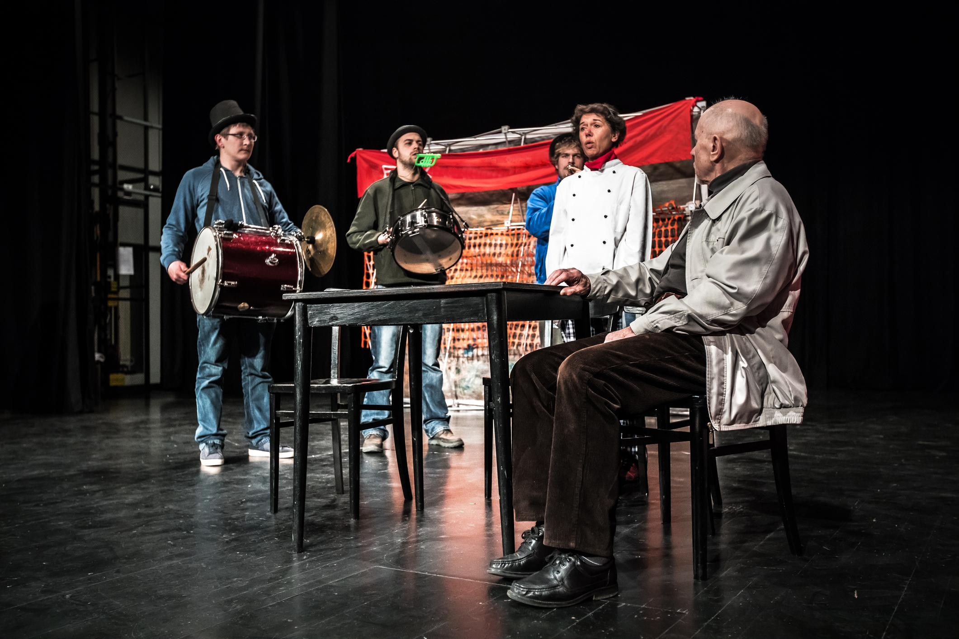
TEATRO MUSICAL
TEATRO MUSICAL É UMA FORMA DE TEATRO QUE COMBINA MÚSICAS, CANÇÕES, DANÇAS E DIÁLOGOS.
Notes:
Link da imagem: https://www.gettyimages.com.br/detail/foto/theater-group-rehearsing-a-play-on-stage-imagem-royalty-free/961546516

Slide 7
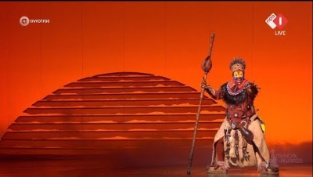

TEATRO MUSICAL
VAMOS CONHECER UM MUSICAL?
ASSISTA AO TRECHO DE UM MUSICAL.
AVROTROS. The Lion King – Circle of Life | Musical Awards Gala 2018. Disponível em:
https://www.youtube.com/watch?v=ewOAsUWQJvo.
Acesso em: 04 out. 2025.

Slide 8
DESAFIO
VAMOS CRIAR UMA HISTÓRIA PARA UM TEATRO MUSICAL, QUE SERÁ ENCENADO NA AULA SEGUINTE.
SEU PROFESSOR FORMARÁ GRUPOS PARA QUE VOCÊ POSSA PARTICIPAR E ELABORAR AS IDEIAS EM CONJUNTO.
USE OS INSTRUMENTOS NÃO CONVENCIONAIS QUE VOCÊ CONSTRUIU, BEM COMO SEU CORPO E OUTROS RECURSOS SONOROS, PARA DEIXAR SUA HISTÓRIA BEM MUSICAL.

Slide 9

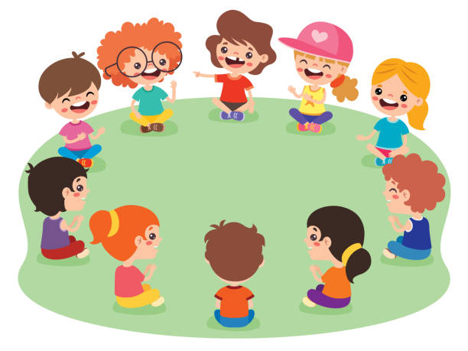
TODOS JUNTOS
RODA DE CONVERSA
ASSIM QUE A HISTÓRIA ESTIVER PRONTA, FAÇAM UMA RODA DE CONVERSA.
CONTEM AO SEU PROFESSOR E AOS SEUS COLEGAS OS SONS QUE SUA HISTÓRIA TEM.

Slide 10
CRIAMOS UMA HISTÓRIA SONORIZADA PARA A ENCENAÇÃO DE UM TEATRO MUSICAL.

Slide 11
LEMOV, Doug. Aula nota 10 3.0: 63 técnicas para melhorar a gestão da sala de aula / Doug Lemov; tradução: Daniel Vieira, Sandra Maria Mallmann da Rosa; revisão técnica: Fausta Camargo, Thuinie Daros. 3. ed. Porto Alegre: Penso, 2023.
SÃO PAULO (Estado). Secretaria da Educação. Currículo em Ação. Caderno do Professor, Arte, Ensino Fundamental – Anos Iniciais, v. 2. 2023. Disponível em: https://efape.educacao.sp.gov.br/curriculopaulista/wp-content/uploads/2022/06/PROF_miolo_EF_AI_ARTE_V2_01a05.pdf. Acesso em: 04 out. 2025.
SÃO PAULO (Estado). Secretaria da Educação. Currículo Paulista: etapas Educação Infantil e Ensino Fundamental, 2019. Disponível em: https://efape.educacao.sp.gov.br/curriculopaulista/wp-content/uploads/2023/02/Curriculo_Paulista-etapas-Educação-Infantil-e-Ensino-Fundamental-ISBN.pdf. Acesso em: 04 out. 2025.

Slide 12
Lista de imagens e vídeos
Slide 1 – Imagem de capa: SEDUC-SP
Slides 3, 4, 5, 6 e 9 – © Getty Images
Slide 7 – AVROTROS. The Lion King – Circle of Life | Musical Awards Gala 2018. Disponível em: https://www.youtube.com/watch?v=ewOAsUWQJvo. Acesso em: 04 out. 2025.

Slide 14

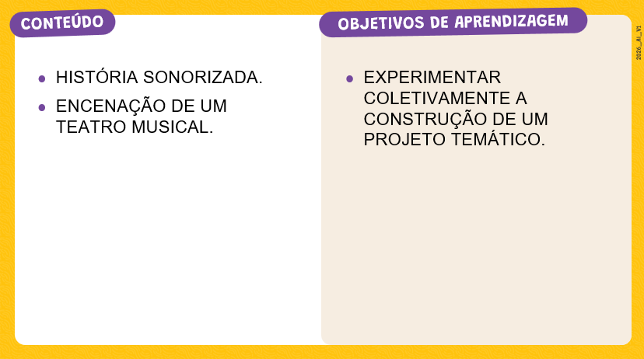

SLIDE 2
Habilidade:
(EF01AR17) Apreciar e experimentar sonorização de histórias, utilizando vozes, sons corporais e/ou instrumentos musicais convencionais ou não convencionais.
(EF15AR23) Reconhecer e experimentar, em projetos temáticos, as relações processuais entre diversas linguagens artísticas.

Slide 15
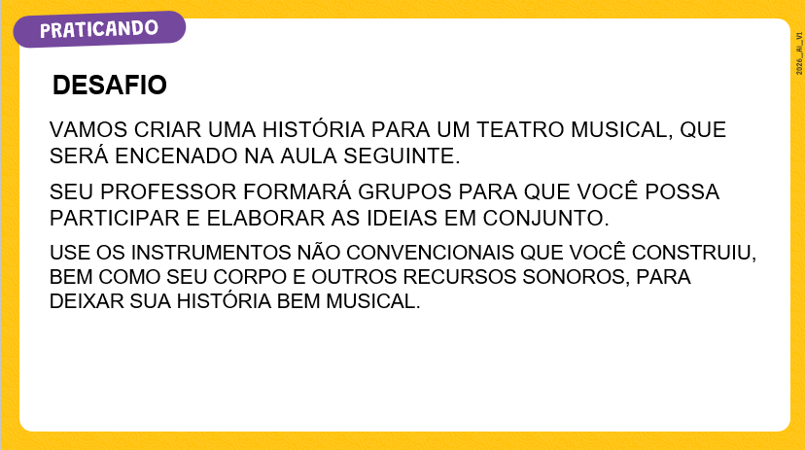

SLIDE 8
Dinâmica de condução: Caro professor, incentive os estudantes a criar uma história coletivamente. Outra sugestão é encenar e sonorizar alguma história que eles já conheçam. A partir de sua realidade e da particularidade da turma, você poderá adaptar a atividade. Use os instrumentos produzidos na aula anterior. Se a unidade escolar tiver bandinha rítmica, esses instrumentos também poderão ser utilizados.

Slide 16
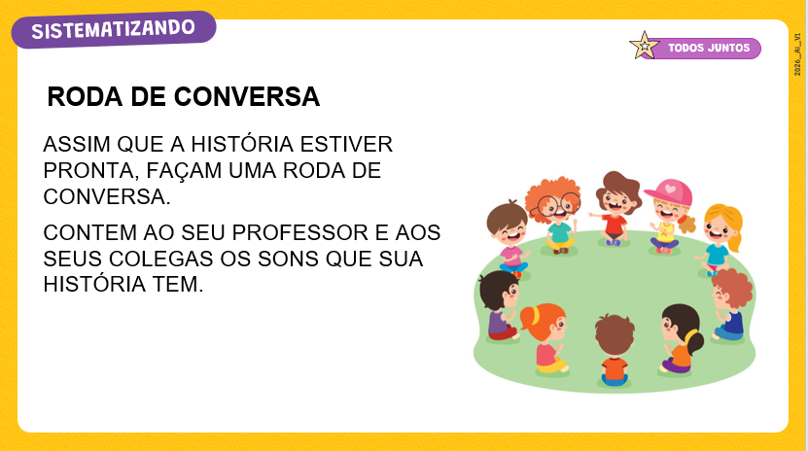

SLIDE 9
Expectativas de respostas: Caro professor, a “Técnica 35 – Todos juntos” tem como centralidade usar a resposta em grupo para construir uma cultura de engajamento energizante e positiva. Com essa técnica, você poderá atingir três objetivos importantes: revisão do que foi construído até esse momento em sala de aula; reforçar e exercitar a memória para a execução do projeto, que acontecerá na aula seguinte; e trabalhar a disciplina de modo transversal, apresentando um canal de comunicação de fala e de escuta dos estudantes.

